Slide 1
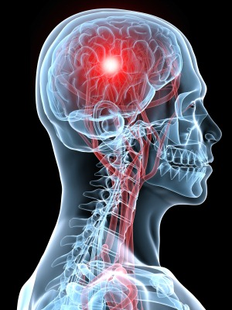
Метастатические опухоли головного и спинного мозга
Кафедра нейрохирургии НГМУ

Slide 2
цель
подготовка специалистов для оказания квалифицированной нейрохирургической помощи пациентам с метастазами в головной мозг

Slide 3
задачи
1. Ознакомить ординаторов с источниками метастазирования, комплексным лечением очагов в головном мозге.
2. Ознакомить с микронейрохирургическим подходом, методами интраоперационного контроля радикальности удаления.
3. Ознакомить с результатами микрохирургического лечения пациентов с церебральными метастазами

Slide 4
план
Статистика
Диагностика
Лечение

Slide 5
Метастазы в головной мозг являются тяжелым осложнением рака, приводящим при отсутствии лечения к смерти в течение нескольких недель или месяцев
(А. Ю. Улитин, В. Е. Олюшин, 2010 ).
Медиана выживаемости:
Без лечения – 1 мес.
Симптоматическое лечение (стероиды и пр.) – 2 мес.
Сочетание современных технологий – 12 мес.

Slide 6
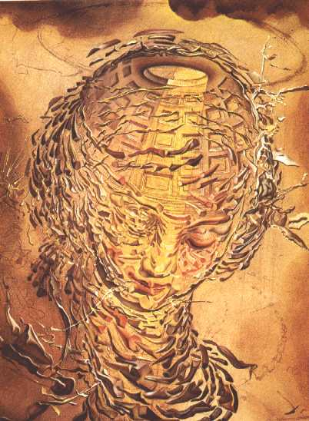
Типичным для церебральных метастазов является их быстрое прогрессирование с формированием неврологических расстройств и локального отека мозга, следствием которого является развитие дислокационного синдрома (А. Ю. Улитин, В. Е. Олюшин, 2010 ).

Slide 7
Метастазы составляют от 15 до 40% всех интракранеальных опухолей (Minz A et al., 2007).
По данным аутопсийного материала больных раком церебральные метастазы встречаются в 20-63% (DeAngeli S. 2003).
Возрастание онкологической заболеваемости более чем в два раза за последние 2-3 десятилетия
Увеличение продолжительности жизни онкобольных
Внедрение современных методов ранней диагностики и нейровизуализации

Slide 8
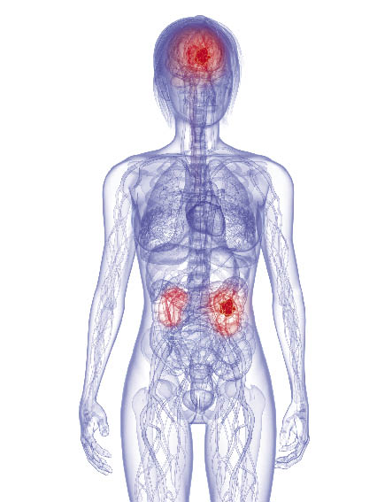
Источники метастазирования
Рак легких 50-60%
Рак молочной железы 15-20%
Злокачественные новообразования кожи 5-10%
Злокачественные новообразования гастроинтестинального тракта 4-6%
Метастазы в мозг с невыявленным первичным очагом – 14-16%!

Slide 9
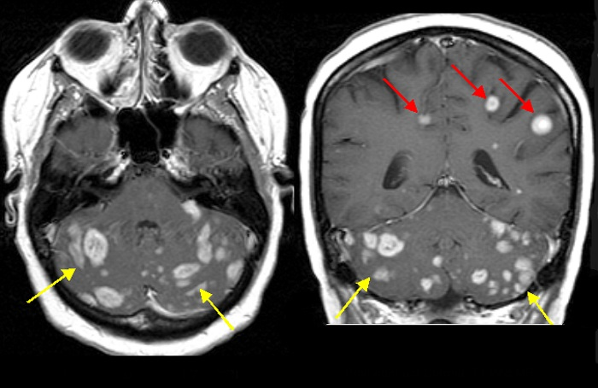
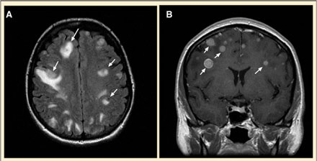
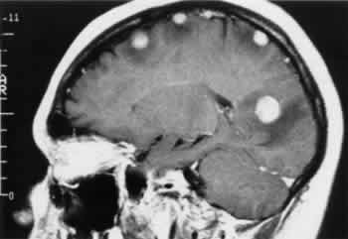
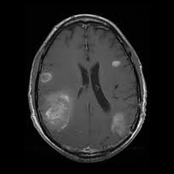
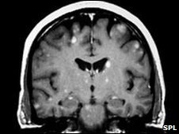
В 50-80% церебральные метастазы имеют множественный характер

Slide 10

При наличии у больных онкологического анамнеза и одиночного поражения головного мозга в 70% случаев речь идет о метастатической природе очага.
Более чем у 50% больных метастазы в мозг манифестируют на фоне стабилизации состояния или стойкой ремиссии основного заболевания

Slide 11

Алгоритм диагностического поиска
Клиническое обследование!
РКТ органов грудной клетки/Рентгенография в 2-х проекциях
УЗИ молочных желез/маммография
кРКТ органов брюшной полости и малого таза/УЗИ органов брюшной полости/Малого таза/предстательной железы
ФГДС, ФКС (±биопсия)
Онкомаркеры

Slide 12
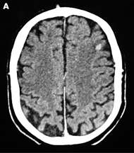
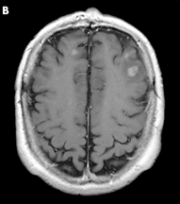
Стандартом диагностики церебральных метастазов является
МРТ с контрастным усилением
КТ
кМРТ

Slide 13
Комплексное лечение церебральных метастазов
Симптоматическая терапия
Таргетная терапия
Радиохирургия
Химиотерапия
Хирургия
Радиотерапия
Локальное воздействие
Системное лечение

Slide 14
Условия для выполнения хиругии церебральных метастазов
Компенсированное состояние пациента (>60 баллов по шкале Карновского)
Стабильное состояние первичного очага/прогноз выживания не менее 6 месяцев

Slide 15
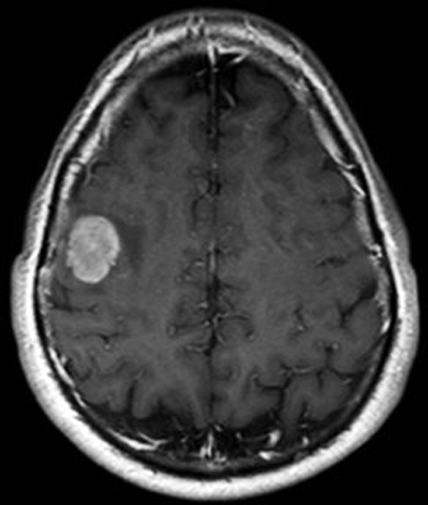
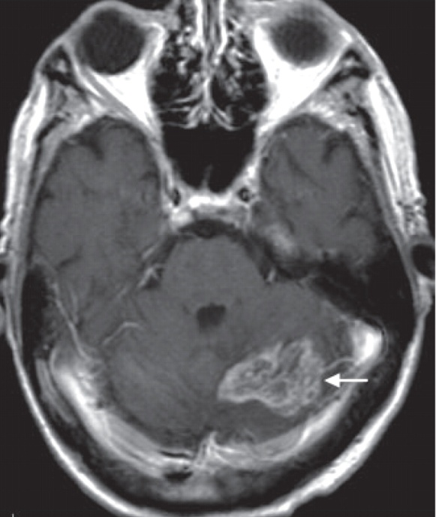
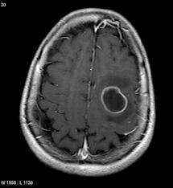
Одиночные и множественные метастазы доступной для резекции локализации

Slide 16
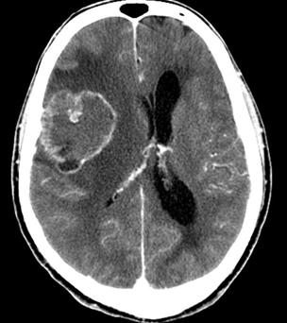
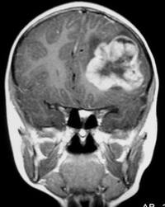
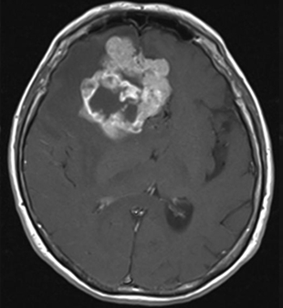
Метастаз более 3 см в диаметре

Slide 17
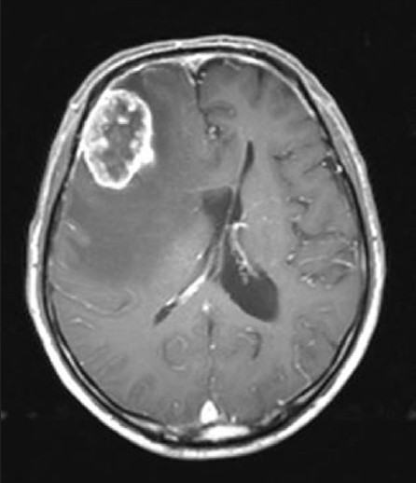
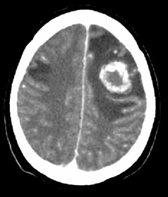
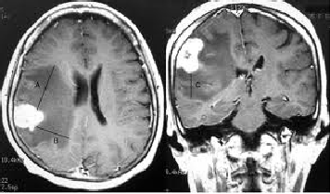
Выраженный перифокальный отек
и масс-эффект

Slide 18
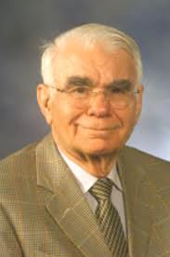
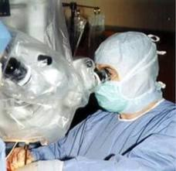
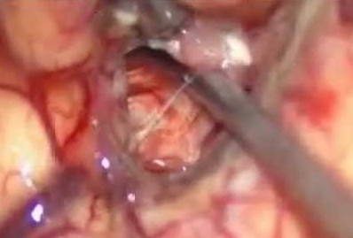
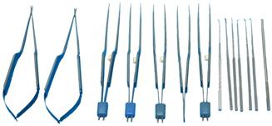
Микронейрохирургический подход

Slide 19
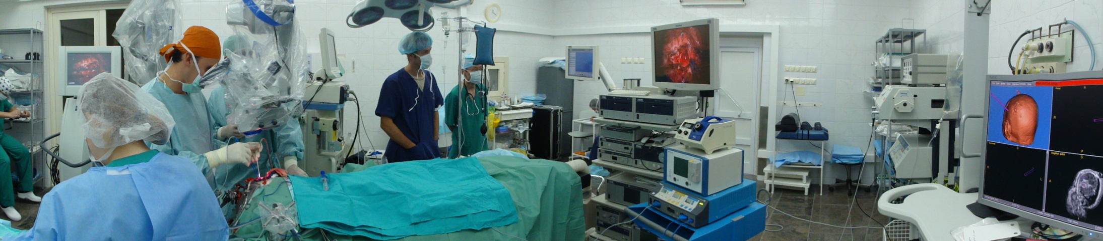
Хирургия церебральных метастазов

Slide 20
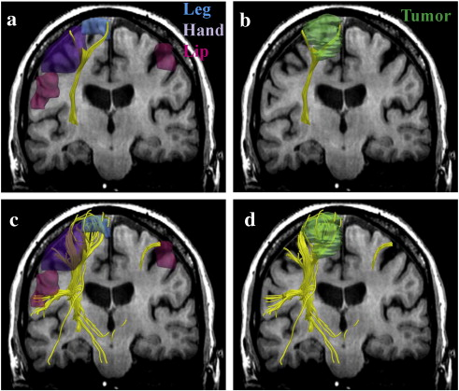
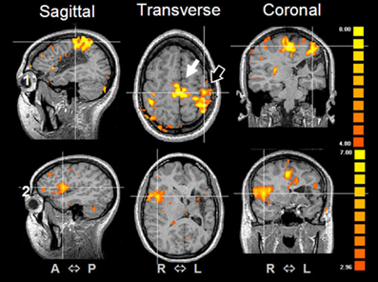
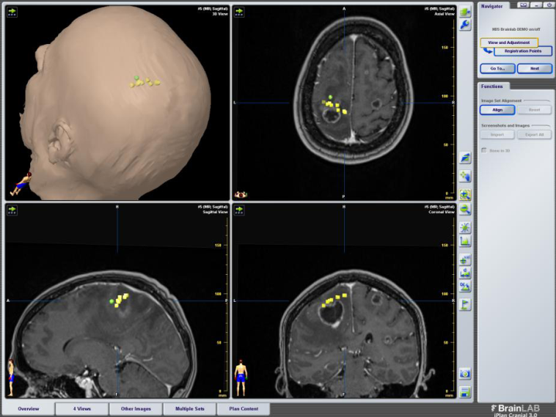
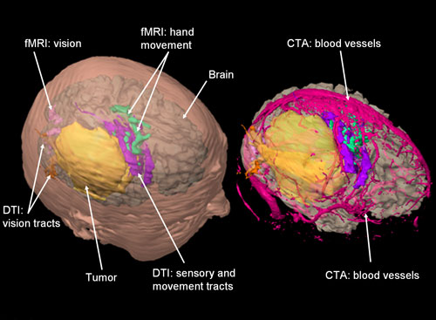
Тщательное предоперационное планирование
МР-трактография
Функциональная МРТ
Транскранеальная магнитная стимуляция

Slide 21
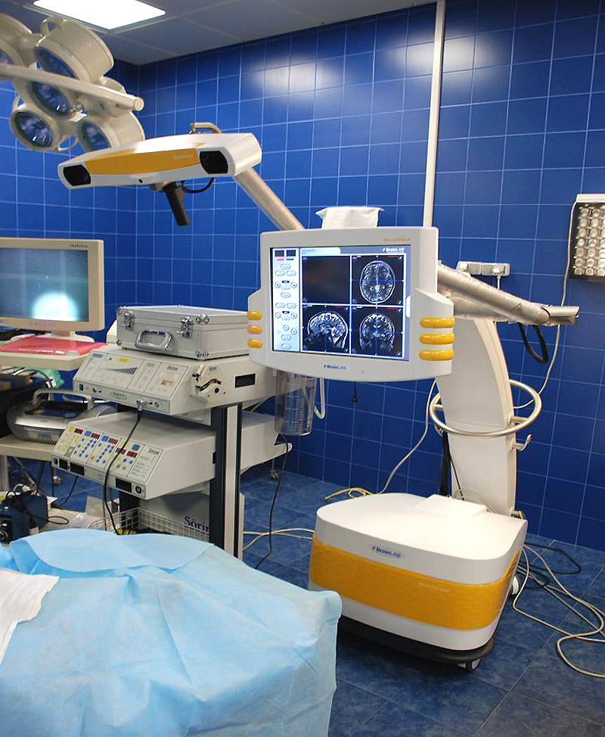
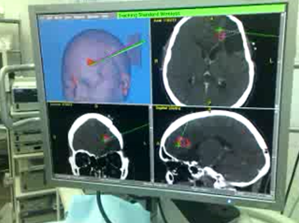
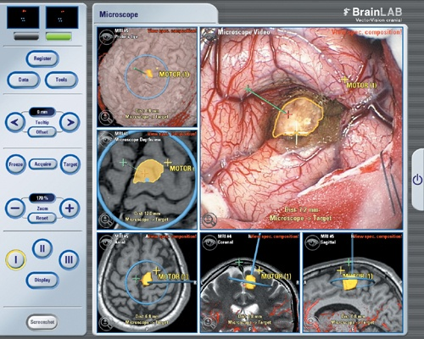
Использование современных средств
интраоперационного ореинтирования

Slide 22
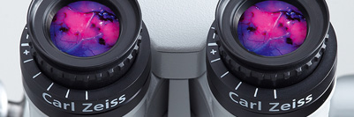
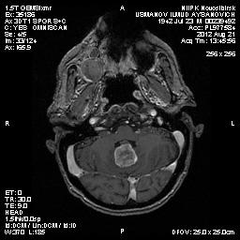
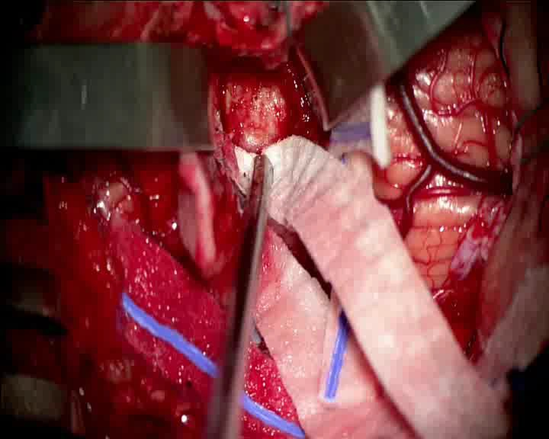
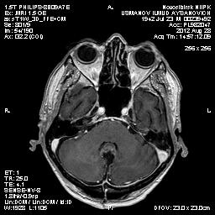
Флюоресцентная навигация 5 ALA
Перед операцией
После операции

Slide 23
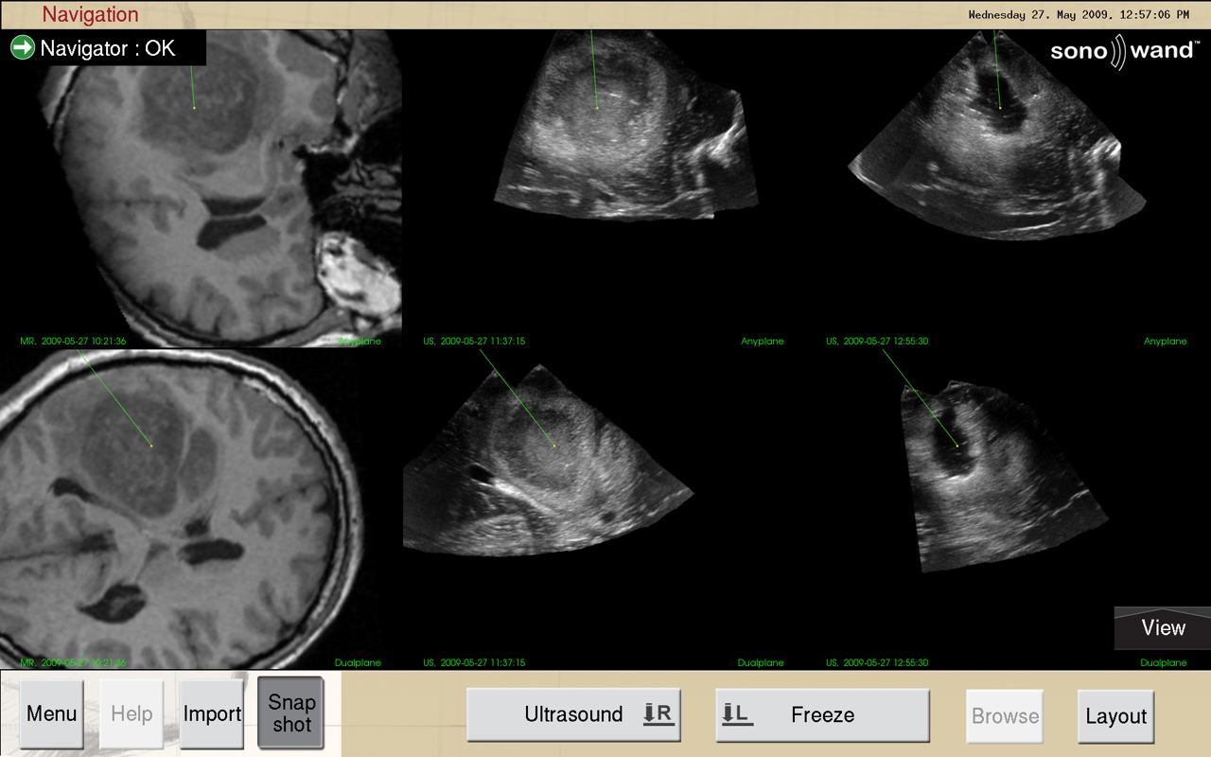
Интраоперационное УЗИ

Slide 24

Центр ангионеврологии и нейрохирургии ННИИПК
43 пациентов
22 женщины, 21 мужчина
Средний возраст 54 г. (2 г -75 лет)
Средний KPS – 70 баллов

Slide 25
Центр ангионеврологии и нейрохирургии ННИИПК
Множественные (среднее 2) – 15 , одиночные – 28
Супратенториально – 25, инфратенториально - 18
Рак легких - 16
Рак молочной железы - 8
Злокачественные новообразования кожи – 5
Источник метастазирования неизвестен – 4
Злокачественные новообразования гениталий – 3
Злокачественные новообразования гастроинтестинального тракта -2
Прочее - 5

Slide 26
Центр ангионеврологии и нейрохирургии ННИИПК
Микрохирургическое удаление 1 метастаза – 28 чел.
Микрохирургическое удаление 2 метастазов – 13 чел.
Микрохирургическое удаление 3 метастазов – 2 чел.
Безрамная МРТ навигация – 43 пациентов (100%)
Флюоресцентная навигация (5-ALA) – 3 пациента (7%)

Slide 27
Центр ангионеврологии и нейрохирургии ННИИПК
Медиана общей выживаемости 12 месяцев
(min – 2 мес, max – 33 мес)
Безрецидивный период пациентов - 6 месяцев (min - 1 мес, max - 22 мес).

Slide 28
Центр ангионеврологии и нейрохирургии ННИИПК
Послеоперационная летальность – 0%.
Послеоперационный транзиторный неврологический дефицит – 15 пациентов (34%)
Послеоперационный неврологический дефицит на момент выписки – 7 пациентов (16%)

Slide 29
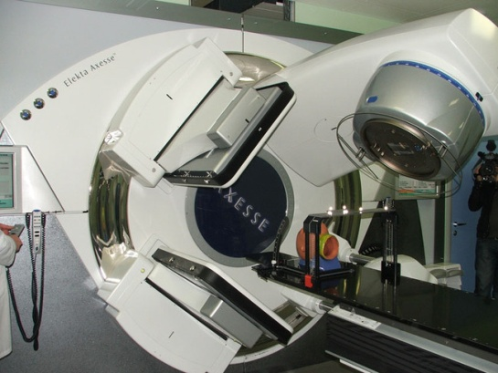
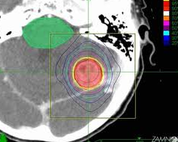
Радиологический центр ННИИПК
25 пациентов
Радиохирургия/Гипофракционирование
Множественные (среднее 3) MTS – 7 чел.
Рак легких - 10
Рак молочной железы – 2
Меланома – 2
Источник метастазирования неизвестен – 4
Злокачественные новообразования гениталий – 2
Рак почки – 3
Прочее - 2

Slide 30
литература
1. Гусев Е. И. Неврология и нейрохирургия [Комплект] : учебник: в 2 т. Т.2 : Нейрохирургия / ред.: А. Н. Коновалов, А. В. Козлов. - 2-е изд.,испр.и доп. - М. : ГЭОТАР-Медиа, 2009. - 420 с. : ил.
2. Можаев С. В. Нейрохирургия: учебник / С. В. Можаев, А. А. Скоромец, Т. А. Скоромец. - 2-е изд., перераб. и доп. - М. : ГЭОТАР-Медиа, 2009. - 480 с. : ил..
3. Неврология и нейрохирургия : клинические рекомендации / ред. Е. И. Гусев, А. Н. Коновалов, А. Б. Гехт. - М. : ГЭОТАР-Медиа, 2007. – 368 с.
4. Лекции по нейрохирургии : учебник / ред. В. В. Крылов. - М. : Авторская академия : Товарищество научных изданий КМК, 2007. - 234 с. : ил.
5. Цементис, Сотириос А. Дифференциальная диагностика в неврологии и нейрохирургии : пер. с англ. / С. А. Цементис ; ред. Е. И. Гусев. - М. : ГЭОТАР-Медиа, 2007. - 384 с. : ил.

